Slide 1
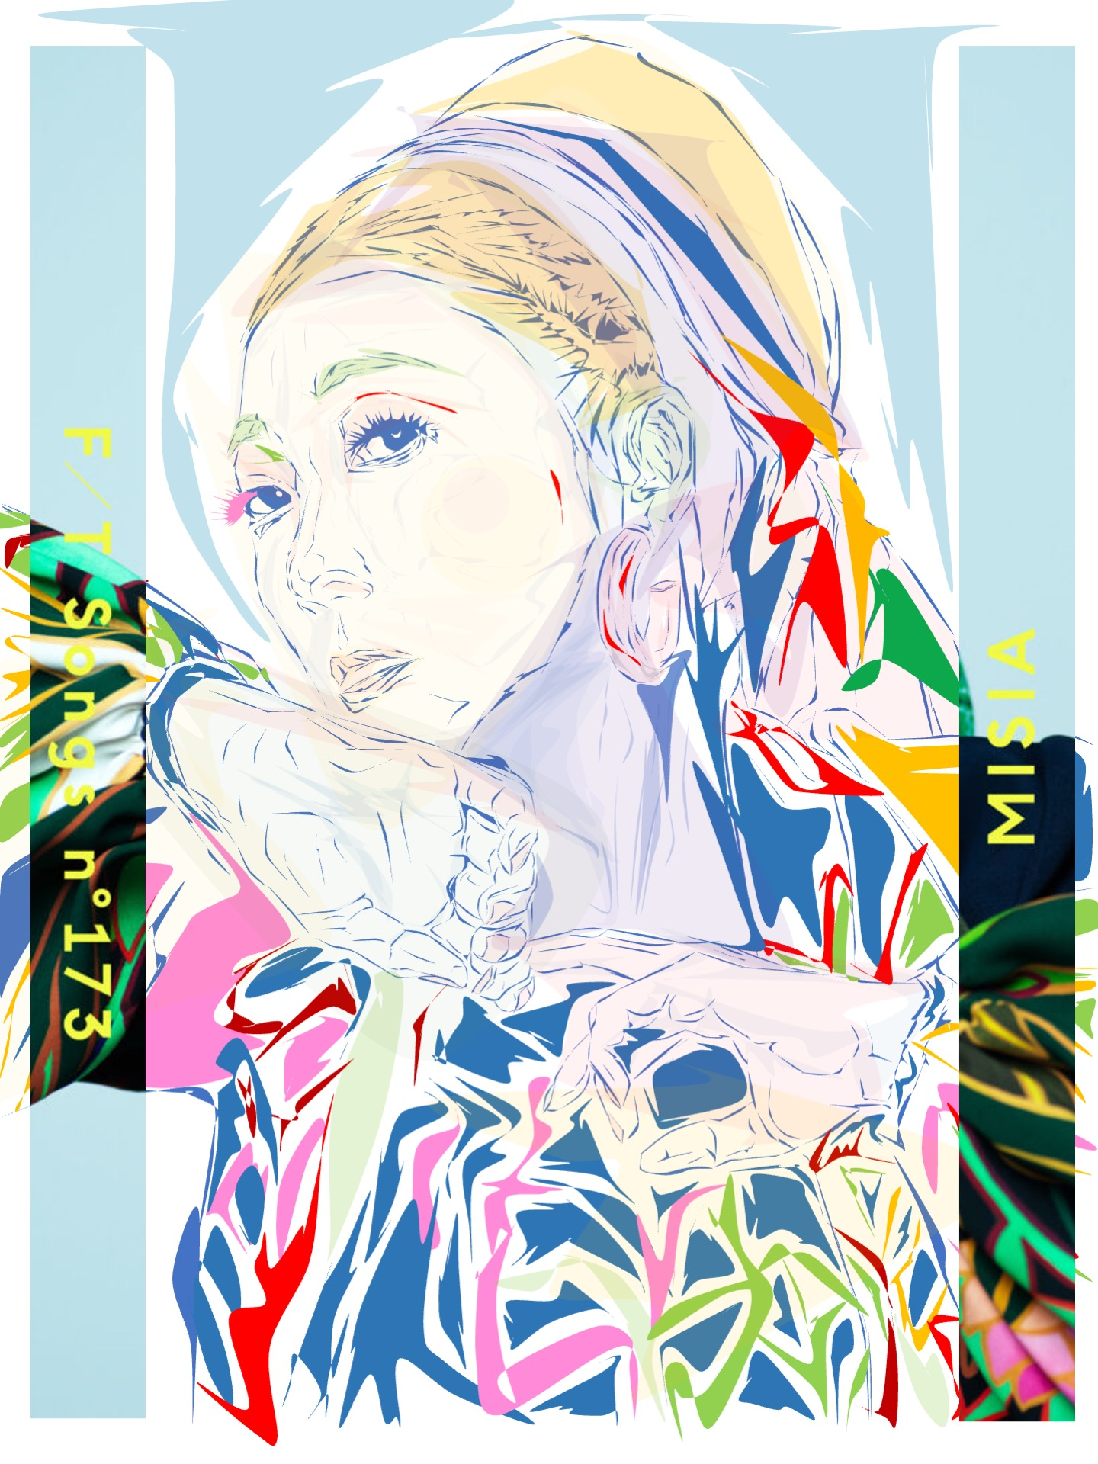
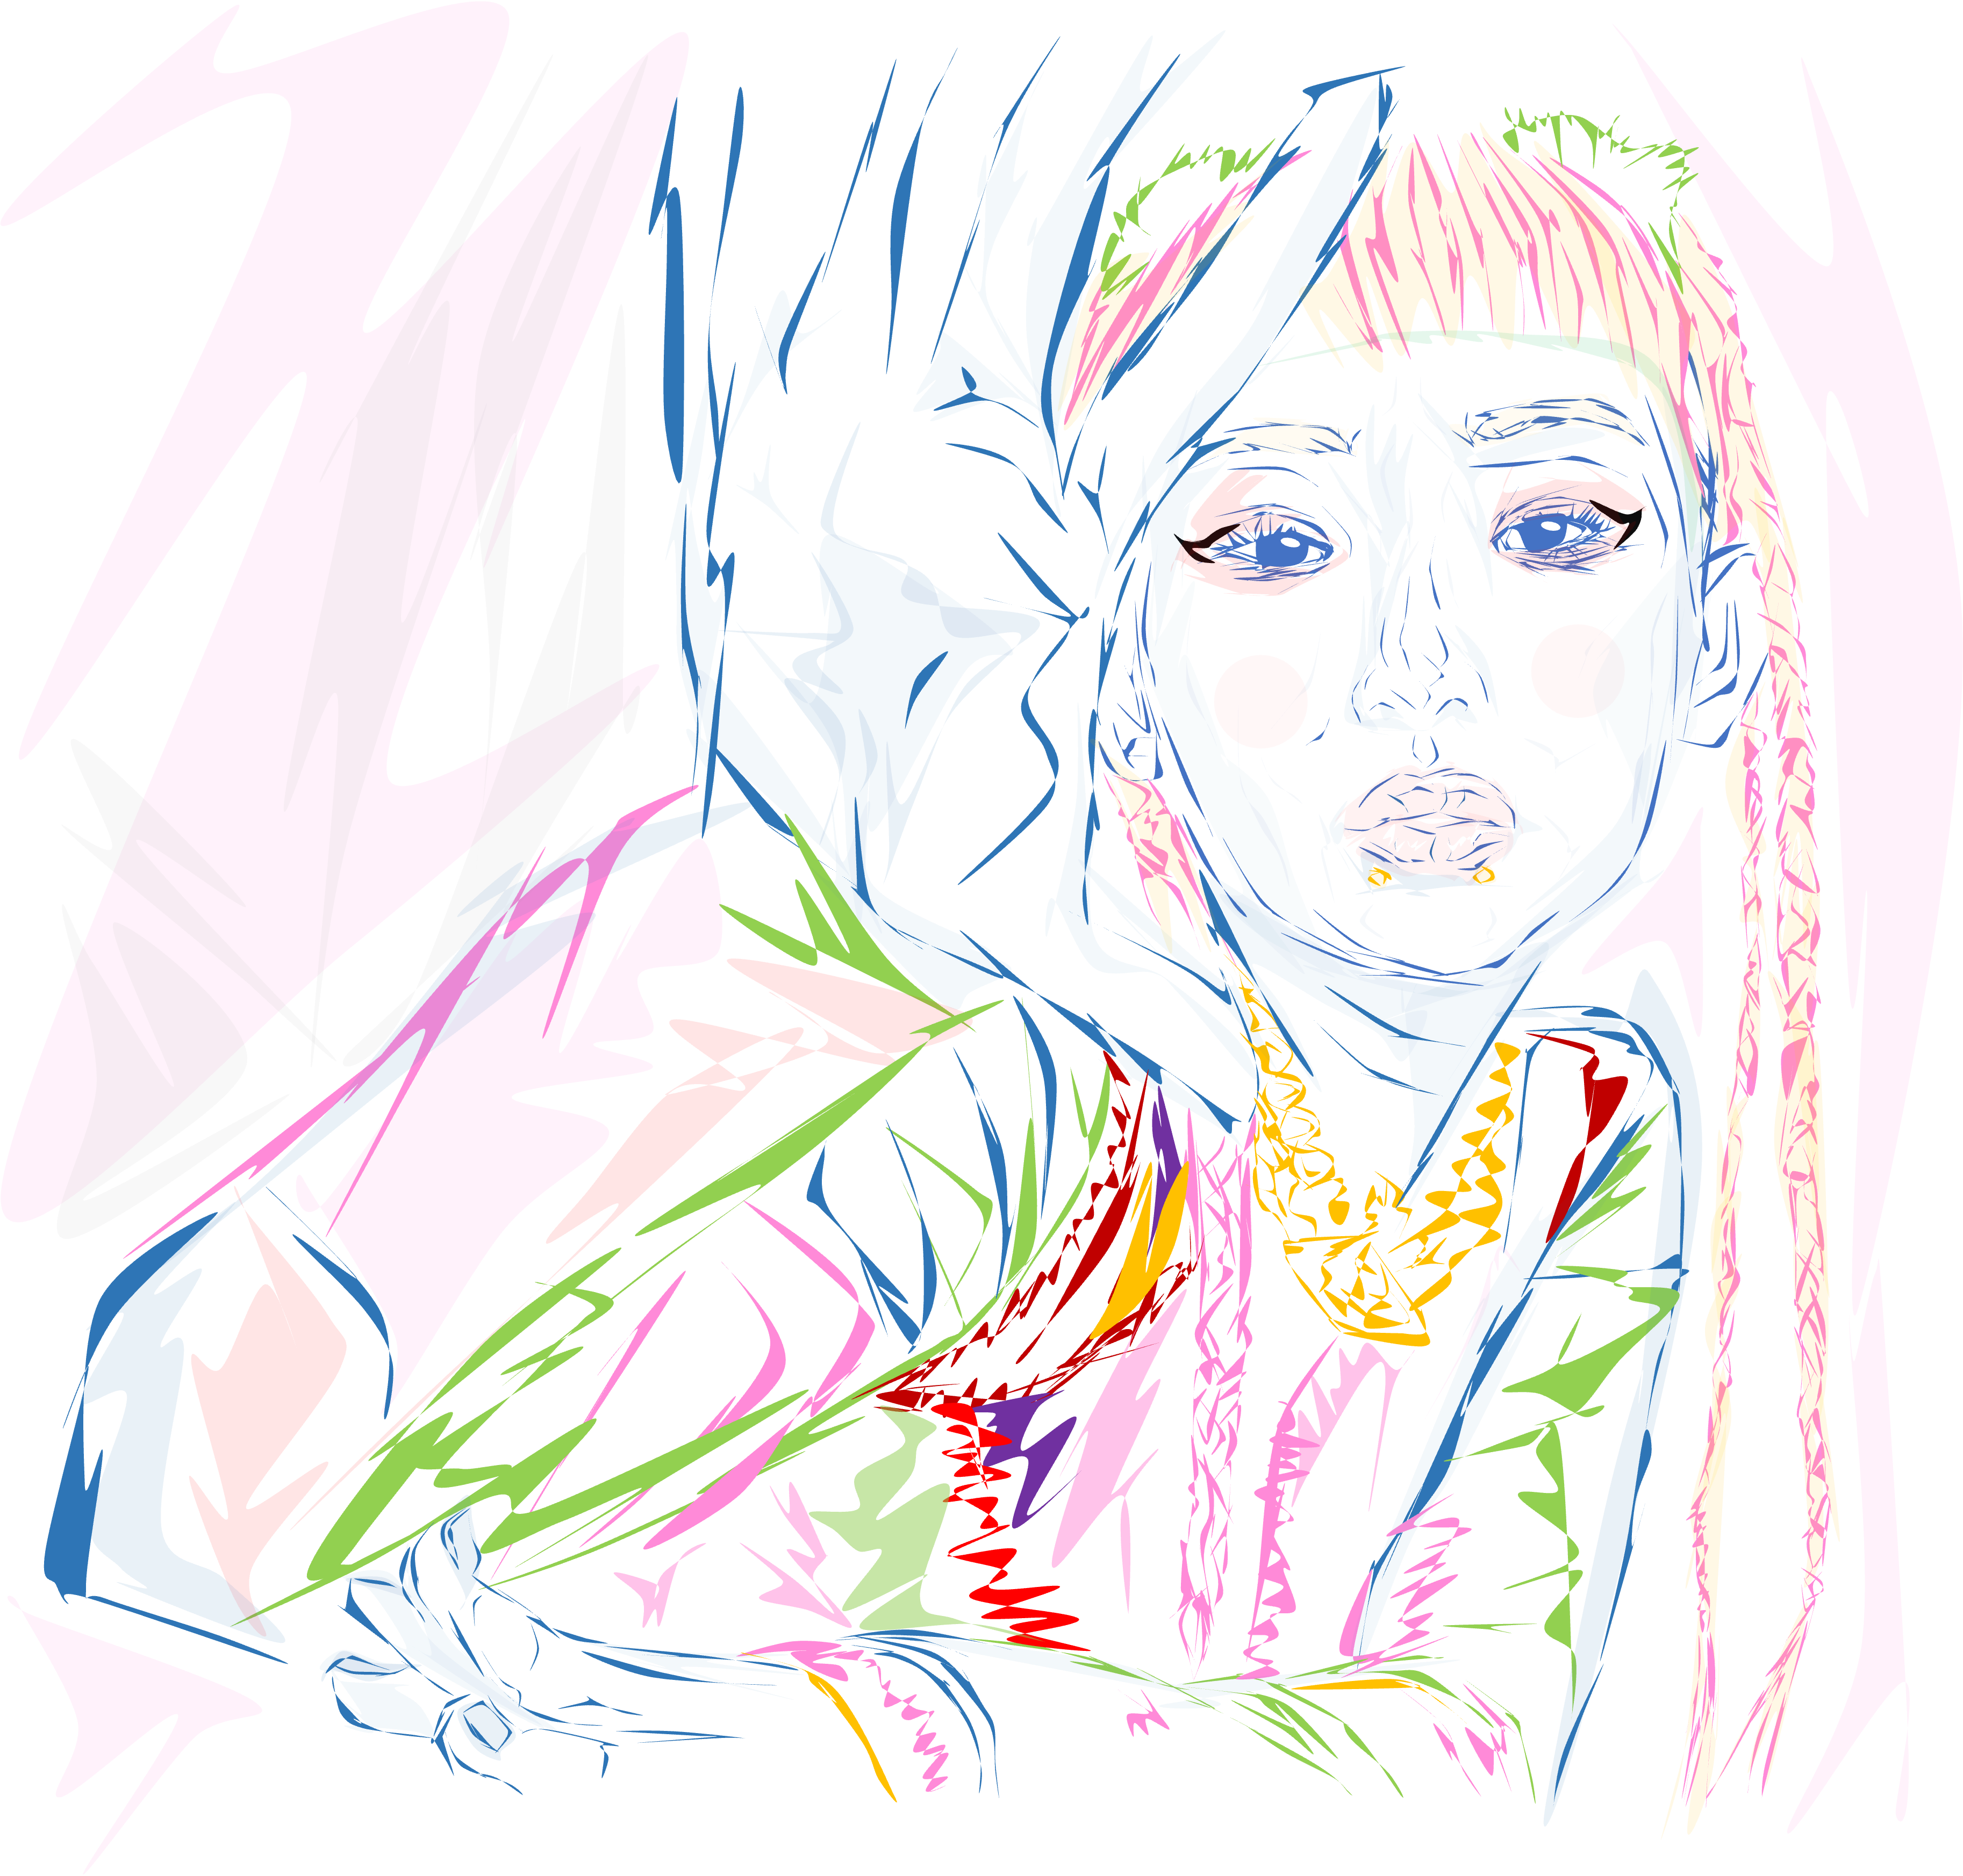
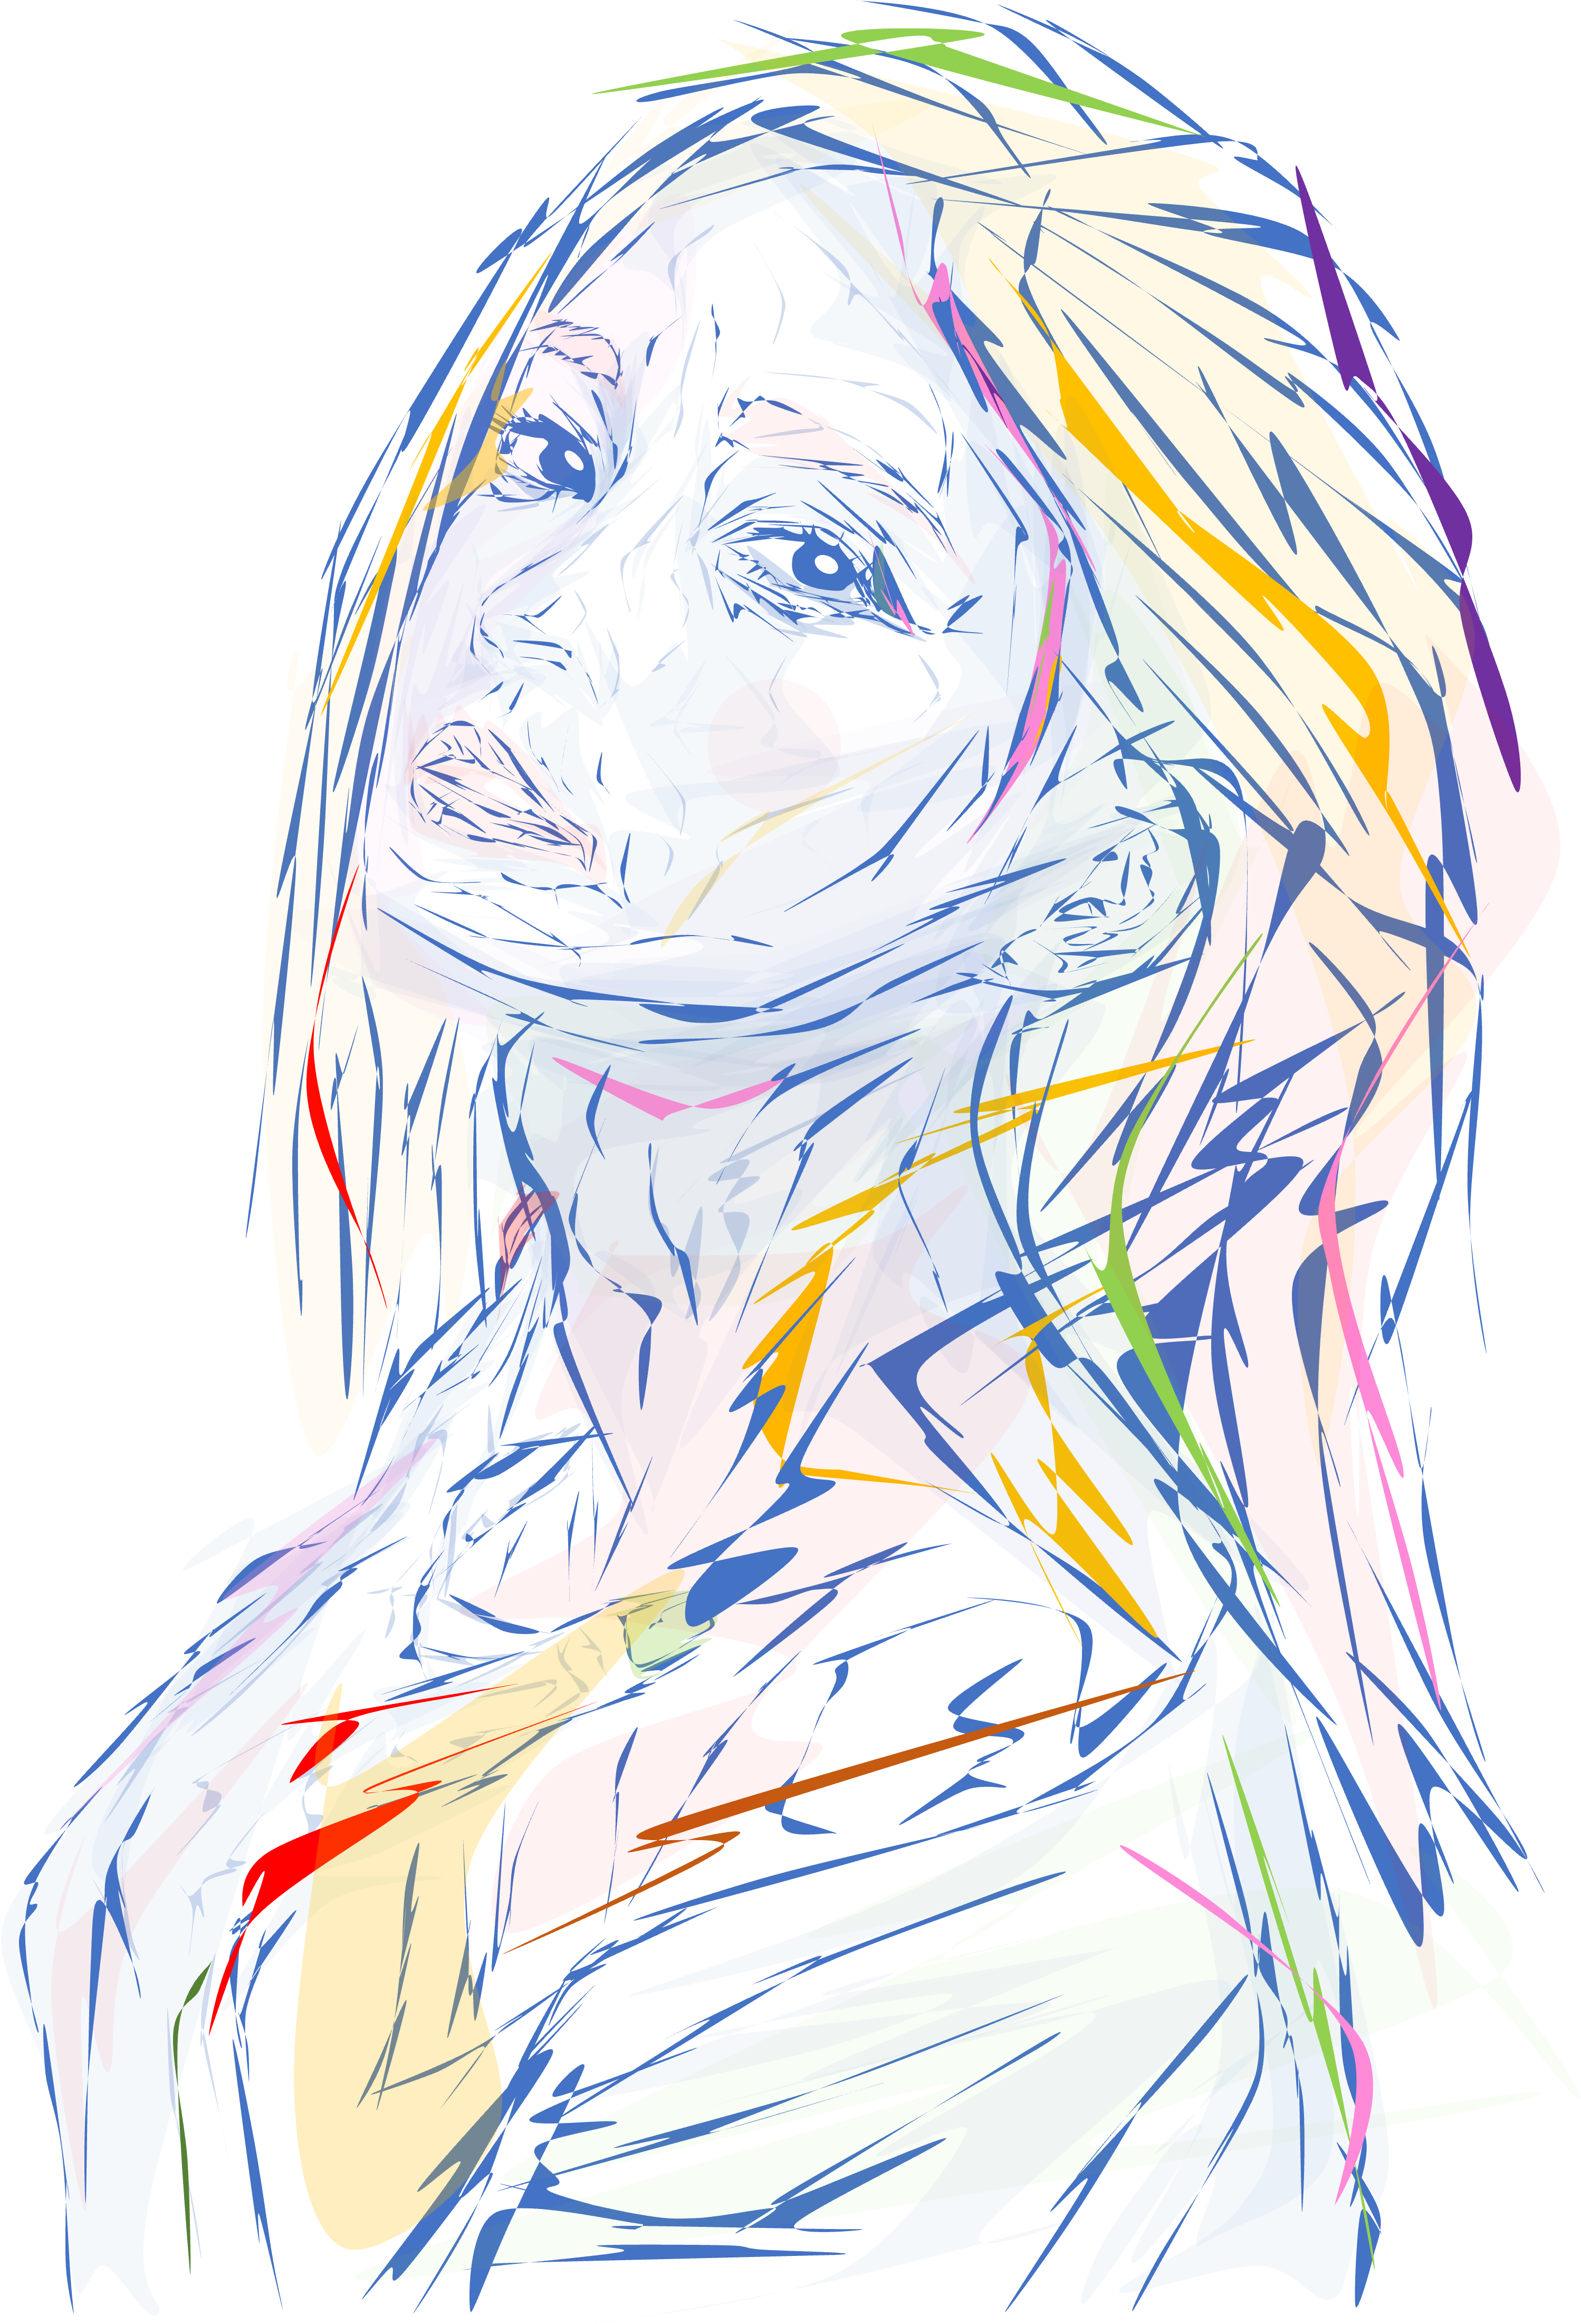
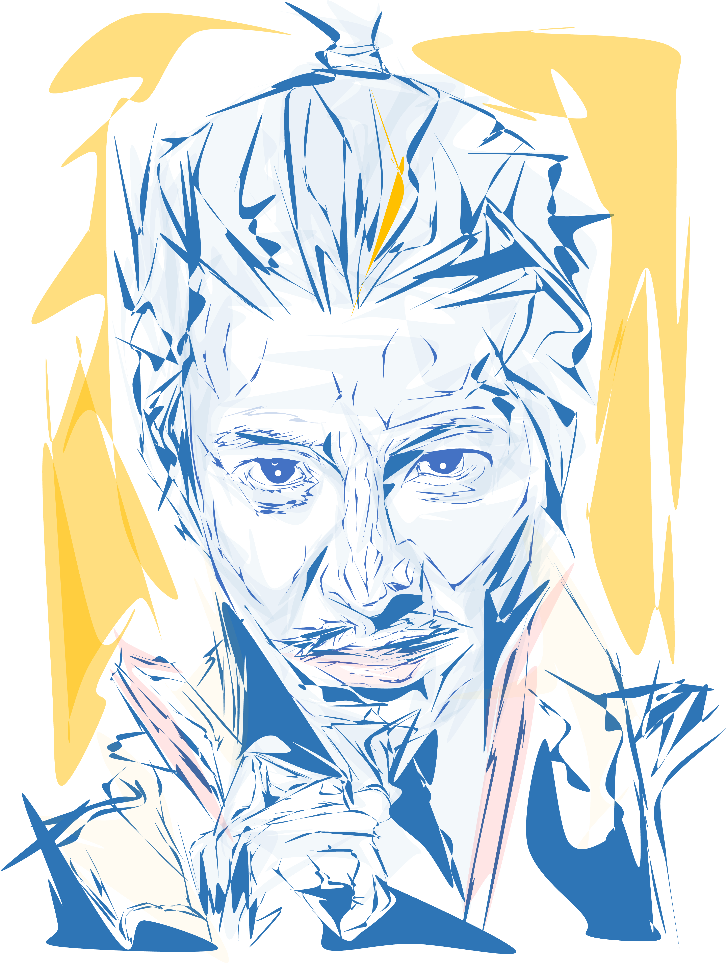
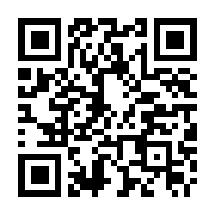
熊坂力点が描く絵
全部、
パワポ

Slide 2
熊坂力点が描く絵
全部、
パワポ

Slide 3
あなたの似顔絵、描きます。

Slide 4
あなたの似顔絵、描きます。

Slide 5
あなたの似顔絵、描きます。

